Slide 1
Kegagalan dan Latensi Framework
Pertemuan 12

Slide 2
Konsep Circuit Breaker
Ide dari pola circuit breaker itu relative simpel dan mirip dengan implementasi circuit breaker di dunia elektrikal dunia nyata. Ketika saklar dalam posisinya menyala (tertutup) maka arus listrik mengalir ke rangkaian rumah
Tetapi jika terjadi kesalahan seperti korslet, maka circuit breaker akan terbuka menghentikan aliran listrik sebelum merusak perangkat elektronik

Slide 3
Lanjutan
Circuit Breaker di dalam perangkat lunak dijalankan dalam posisi rangkaian terteutup yang mengizinkan eksekusi metode.
Jika dalam keadaan tertentu ada metode yang gagal (melewati batas tetentu), maka rangkaian akan terbuka dan eksekusi dihentikan
Selain dihentikan, perangkat lunak menyediakan metode cadangan dan self-correcting.

Slide 4
Lanjutan
If the protected method fails within a given threshold of failure, then a fallback method can be called in its place. Once the circuit opens, that fallback method will be called almost exclusively
Jika metode yang terlindungi gagal menurut batas aman, maka metode fallback bisa dipanggil. Ketika rangkaian terbuka, maka metode fallback akan dipanggil secara eksklusif

Slide 5
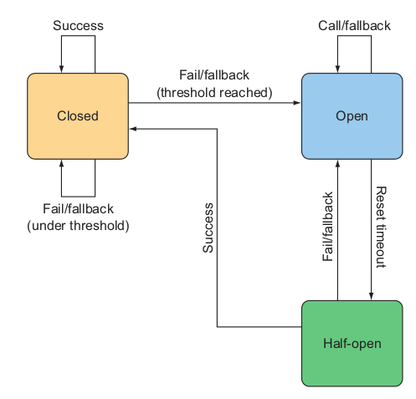
Ilustrasi

Slide 6
3 Kategori Circuit Breaker
Metode yang membuat panggilan REST—Hal ini memungkinkan untuk gagal dikarenakan ketidakadaan remote service atau mengembalikan respon HTTP 500.
Metode yang melakukan query database—Hal ini memungkinka untuk gagal jika, untuk suatu alasan database menjadi tidak responsif atau perubahan skema yang merusak aplikasi.
Metode yang berpotensi lambat—Hal-hal ini belum tentu gagal, tetapi dipertimbangkan tidak baik jika terlalu lama melakukan pekerjaan

Slide 7
Netflix Hyxtrix
Netflix Hystrix adalah sebuah implementasi dari pola Circuit Breaker berbasis Java
Mudahnya, Hystrix Circuit Breaker adalah implementasi dari aspek yang diterapkan ke metode yang memicu sebuah metode cadangan ketika terjadi kegagalan

Slide 8
Mengatasi Latensi
Latency adalah indikator sistem yang diukur dari request-respon
Circuit Breaker juga bisa digunakan untuk menekan latensi dari timeout jika metodenya terlalu lama untuk berjalan.
Secara Default semua metode yang teranotasi @HystrixCommand akan mengalami time out setelah 1 detik, dan kembali ke metode cadangan.

Slide 9
Lanjutan
Penggunaan satu detik sebagai penentu merupakan hal yang masuk akal untuk seagala kebutuhan. Tetapi hal ini bisa diganti menjadi lebih ketat atau longgar.
Konfigurasi perintah properti Hystrix bisa diatur melalui atribut command-properties.

Slide 10
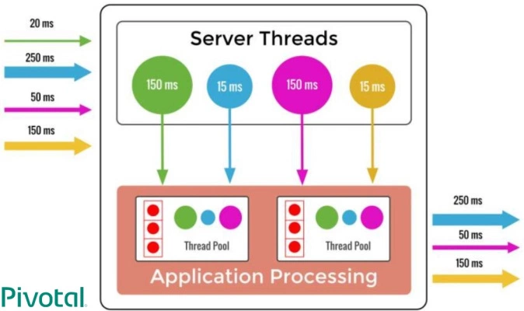
Ilustrasi

Slide 11
Latency dan Bisnis
Keberadaan latency dapat menentukan baik buruknya kegiatan bisnis khususnya yang bersifat online
Latency menentukan sebuah website itu layak digunakan atau tidak, sehingga jika latency cukup tinggi bisa membuat pengguna enggan menggunakannya
Google +500ms -20% Traffic
Amazon +100ms -1% Sales

Slide 12
Mengatur Batas Circuit Breaker
Secara default, jika metode proteksi circuit breaker di aktifkan lebih dari 20 kali dan lebih dari 50% aktifasi mengalami kegagalan lebih dari 10 detik, maka circuit akan di set ke rangkaian terbuka
Semua panggilan berturut-turut akan dihandle oleh metode cadangan. Setelah 5 detik, circuit akan kembali ke mode setengah terbuka

Slide 13
Lanjutan
Hal-hal berikut ini yang mempengaruhi circuit akan di set:
circuitBreaker.requestVolumeThreshold —Jumlah panggilan metode yang seharusnya dipanggil dalam satuan waktu
circuitBreaker.errorThresholdPercentage —Sebuah persentase dari metode yang gagal dipanggil dalam satu waktu
metrics.rollingStats.timeInMilliseconds —Sebuah waktu untuk request volume dan persentase error yang dipertimbangkan
circuitBreaker.sleepWindowInMilliseconds —Berapa lama rangkaian terbuka dibiarkan terbuka sebelum memasuki mode setengah terbuka (half-open) dan metode cadangan kembali dicoba

Slide 14
Monitor Kesalahan
Setiap waktu metode proteksi circuit breaker dieksekusi, beberapa potong data akan dikoleksi mengenai eksekusi dan dipublikasikan melalui stream HTTP untuk kegunaan monitoring kesehatan

Slide 15
Data Monitor
Hystrix akan melakukan pengoleksian data sebagai berikut:
Berapa kali metode dipanggil
Berapa kali metode berhasil dipanggil
Berapa kali metode cadangan dipanggil
Berapa kali metode mengalami time out

Slide 16
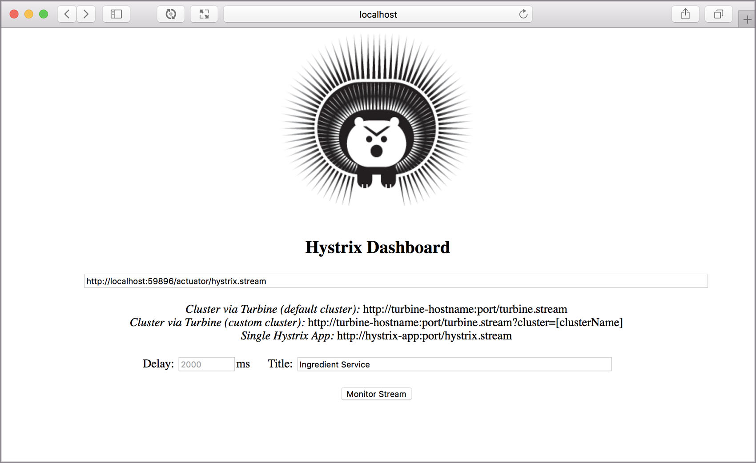
Tampilan

Slide 17
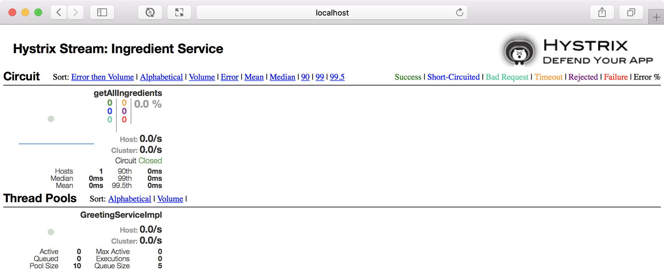
Tampilan

Slide 18
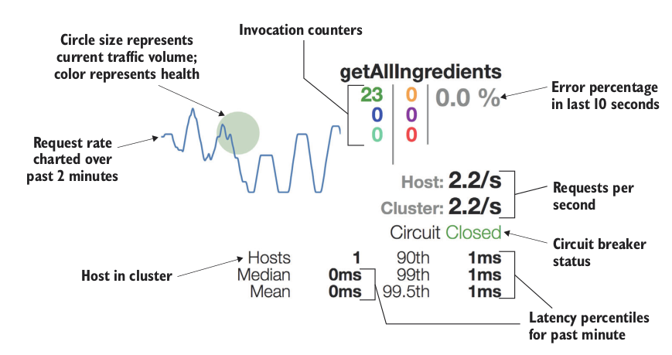
Tampilan

Slide 19
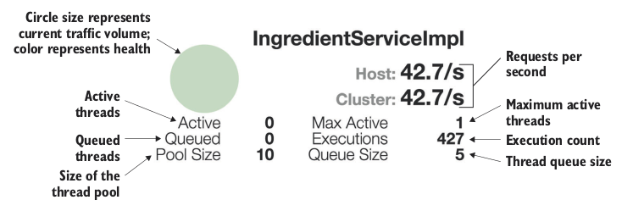
Tampilan

Slide 20
Spring Boot Micrometer
Sistem monitor oleh Spring Boot yang berguna untuk melakukan monitoring
Mirip dengan SLF4J tetapi dalam bentuk metrik data
Micrometer menambahkan meter primitif yang lebih baik dari versi sebelumnya. Contohnya variable Timer dapat memproduksi semua diagram berbasis Time/Waktu

Slide 21
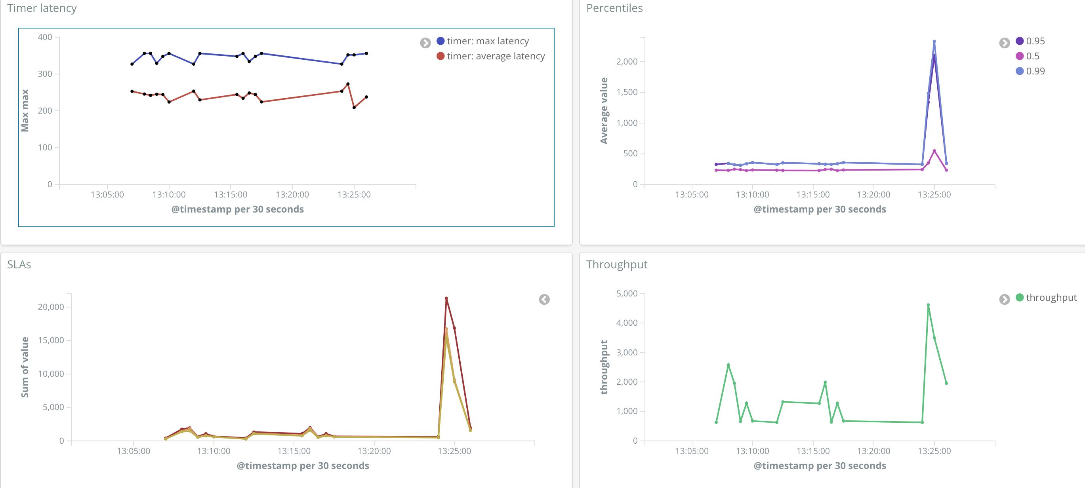
Lanjutan

Slide 22
Pencegahan Latency Tinggi
Memilih bahasa yang tepat
Sebaiknya memilih bahasa dengan memory model yang kuat, sehingga terhindari dari latency tinggi
Sebagai contoh, Java, C++, Scala

Slide 23
Lanjutan
Simpan semua di memory
I/O akan mematikan latency, jadi sebaiknya semua data di load di memory
Maksudnya memanajemen data memory internal dan log di dalam memory supaya bisa dibangung ulang setelah restart

Slide 24
Lanjutan
Pastikan data dan proses teralokasikan
Jaringan lebih cepat dari putaran disk, sehingga idealnya data-data sudah teralokasikan di dalam disk
Pastikan sistem tidak sibuk
Latency rendah memerlukan sumber daya yang selalu tersedia untuk berjaga-jaga dari burst

Slide 25
Lanjutan
Cache
Dengan adanya optimalisasi diberbagai tempat, akses memory menjadi bottle neck
Gunakanlah algoritma cache yang bekerja secara rekursif memecah data sehingga muat di cache
Paralelisme
Segala proses yang harus dikerjakan secara paralel sebaiknya dikerjakan secara paralel juga

